Slide 1
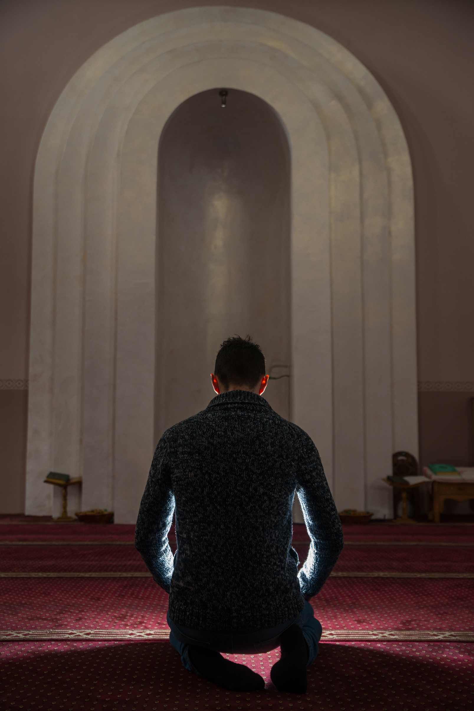

SISTEM INFORMASI
AL-QURAN /
STUDI AL-QURAN
Arif Marsal, Lc., MA
7

Slide 2

WAHYU
Wahyu, secara bahasa artinya adalah, pemberitahuan secara rahasia nan cepat. Secara syar’i, wahyu berarti pemberitahuan dari Allah kepada para nabiNya dan para rasulNya tentang syari’at atau kitab yang hendak disampaikan kepada mereka, baik dengan perantara atau tanpa perantara. Wahyu secara syar’i ini jelas lebih khusus, dibandingkan dengan makna wahyu secara bahasa, baik ditinjau dari sumbernya, sasarannya maupun isinya.
Ada bermacam-macam wahyu syar’i :
Pertama. Taklimullah (Allah Azza wa Jalla berbicara langsung) kepada NabiNya dari belakang hijab. Yaitu Allah l menyampaikan apa yang hendak Dia sampaikan, baik dalam keadaan terjaga maupun dalam keadaan tidur.

Slide 3
Kedua. Allah Azza wa Jalla menyampaikan risalahNya melalui perantaraan Malaikat Jibril, dan ini meliputi beberapa cara, yaitu :
  Malaikat Jibril menampakkan diri dalam wujud aslinya. Cara seperti ini sangat jarang terjadi, dan hanya terjadi dua kali. Pertama, saat Malaikat Jibril mendatangi Nabi Shallallahu ‘alaihi wa sallam setelah masa vakum dari wahyu, yaitu setelah Surat al ‘Alaq diturunkan, lalu Nabi Shallallahu ‘alaihi wa sallam tidak menerima wahyu beberapa saat. Masa ini disebut masa fatrah, artinya kevakuman. Kedua, Rasulullahi Shallallahu ‘alaihi wa sallam melihat Malaikat Jibril dalam wujud aslinya, yaitu saat Rasulullahi Shallallahu ‘alaihi wa sallam dimi’rajkan.
  Malaikat Jibril Alaihissallam terkadang datang kepada Nabi Shallallahu ‘alaihi wa sallam dalam wujud seorang lelaki. Biasanya dalam wujud seorang lelaki yang bernama Dihyah al Kalbiy. Dia adalah seorang sahabat yang tampan rupawan. Atau terkadang dalam wujud seorang lelaki yang sama sekali tidak dikenal oleh para sahabat. Dalam penyampaian wahyu seperti ini, semua sahabat yang hadir dapat melihatnya dan mendengar perkataannya, akan tetapi mereka tidak mengetahui hakikat permasalahan ini. Sebagaimana diceritakan dalam hadits Jibril yang masyhur, yaitu berisi pertanyaan tentang iman, Islam dan ihsan. Hadits ini diriwayatkan oleh Imam Bukhari dan Muslim.

Slide 4
  Malaikat Jibril mendatangi Nabi Shallallahu ‘alaihi wa sallam , namun ia tidak terlihat. Nabi Shallallahu ‘alaihi wa sallam mengetahui kedatangan Malaikat Jibril dengan suara yang mengirinya. Terkadang seperti suara lonceng, dan terkadang seperti dengung lebah. Inilah yang terberat bagi Rasulullahi Shallallahu ‘alaihi wa sallam , sehingga dilukiskan saat menerima wahyu seperti ini, wajah Rasulullahi Shallallahu ‘alaihi wa sallam berubah. Meski pada cuaca yang sangat dingin, beliau Shallallahu ‘alaihi wa sallam bermandikan keringat, dan pada saat itu bobot fisik Rasulullahi Shallallahu ‘alaihi wa sallam berubah secara mendadak.
Ketiga. Wahyu disampaikan dengan cara dibisikkan ke dalam kalbu. Yaitu Allah Azza wa Jalla atau Malaikat Jibril meletakkan wahyu yang hendak disampaikan ke dalam kalbu Nabi Shallallahu ‘alaihi wa sallam disertai pemberitahuan bahwa, ini merupakan dari Allah Azza wa Jalla . Seperti hadits yang diriwayatkan oleh Ibnu Abi Dunya dalam kitab al Qana’ah, dan Ibnu Majah, serta al Hakim dalam al Mustadrak.

Slide 5
Keempat. Wahyu diberikan Allah Azza wa Jalla dalam bentuk ilham. Yaitu Allah memberikan ilmu kepada Nabi Shallallahu ‘alaihi wa sallam , saat beliau berijtihad pada suatu masalah.
Kelima. Wahyu diturunkan melalui mimpi. Yaitu Allah Azza wa Jalla terkadang memberikan wahyu kepada para nabiNya dengan perantaraan mimpi. Sebagai contoh, yaitu wahyu yang diturunkan kepada Nabi Ibrahim q agar menyembelih anaknya.

Slide 6
ILHAM
Ilham, disebut juga intuisi atau inspirasi. Adalah bisikan hati, berupa pengetahuan yang diberikan oleh Allah Subhanahu wa Ta’ala kepada hambaNya, baik kepada Rasulullah n maupun selainnya. Ilham sering dianggap oleh orang awam sebagai sebuah wangsit untuk melakukan sesuatu atau meninggalkannya. Sedemikian berharganya ilham atau wangsit tersebut, sehingga tidak jarang orang mengeluarkan biaya yang tidak terhingga, atau melakukan aktivitas dan ritual yang bermacam-macam untuk bisa mendapatkannya.
Bagaimana kedudukan ilham dalam Islam? Bisakah dijadikan hujjah atau dalil dalam beramal? Bagaimana membedakannya dengan yang lainnya? Berikut akan dibahas dalam tulisan ini.

Slide 7
Ilham Bagi Para Nabi dan Rasul
Ilham bagi para nabi dan rasul adalah wahyu, sebagaimana firman Allah :
Dan tidak ada bagi seorang manusiapun bahwa Allah berkata-kata dengan dia kecuali dengan perantaraan wahyu atau di belakang tabir atau dengan mengutus seorang utusan (malaikat) lalu diwahyukan kepadanya dengan seizinNya apa yang Dia kehendaki. Sesungguhnya Dia Maha Tinggi lagi Maha Bijaksana. [Asy Syura/42:51]
Sebagaimana wahyu, ilham diterima oleh Rasulullah Shallallahu ‘alaihi wa sallam dengan perantaraan Malaikat. Beliau mendapatkan sesuatu di hatinya, tanpa mendengar suara Malaikat, sebagaimana hadits yang diriwayatkan oleh Jabir bin Abdullah, Rasulullah Shallallahu ‘alaihi wa sallam bersabda :
Sesungguhnya Ruhulqudus (Jibril) membisikkan di hatiku, bahwasanya sebuah jiwa tidak akan mati kecuali setelah disempurnakan rizkinya dan ajalnya. Dan bertakwalah kepada Allah dan baiklah dalam berdo’a.
HR Ibnu Hibban dan Hakim, dan di-shahihkan oleh Syaikh Albani dalam Fiqh Sirah Al Ghazali, hal. 91-92

Slide 8
Ada perbedaan antara wahyu yang berupa kalam (pembicaraan) dengan wahyu yang berupa ilham
Wahyu berupa kalam harus dengan suara yang bisa didengar baik secara langsung dari Allah Subhanahu wa Ta’ala atau lewat Malaikat, atau seperti gemercingan lonceng yang terkadang bisa didengar oleh para sahabat. Wahyu berupa kalam, juga hanya bisa terjadi ketika terjaga. Karena seorang yang tidur tidak bisa mendengar dan memahami suara.
Adapun wahyu berupa ilham hanya berupa perasaan dalam hati Rasulullah Shallallahu ‘alaihi wa sallam yang tidak disyaratkan harus ada suara yang didengar. Ini bisa terjadi pada saat terjaga atau ketika tertidur. Karena seseorang bisa saja memahami apa yang pernah terjadi dalam mimpinya ketika tidur. Itulah sebabnya, mimpi seorang nabi juga termasuk wahyu yang harus diterima dan diamalkan sebagaimana yang dilakukan oleh Ibrahim, ketika bermimpi menyembelih puteranya.

Slide 9
Ada perbedaan antara wahyu yang berupa kalam (pembicaraan) dengan wahyu yang berupa ilham
Wahyu berupa kalam harus dengan suara yang bisa didengar baik secara langsung dari Allah Subhanahu wa Ta’ala atau lewat Malaikat, atau seperti gemercingan lonceng yang terkadang bisa didengar oleh para sahabat. Wahyu berupa kalam, juga hanya bisa terjadi ketika terjaga. Karena seorang yang tidur tidak bisa mendengar dan memahami suara.
Adapun wahyu berupa ilham hanya berupa perasaan dalam hati Rasulullah Shallallahu ‘alaihi wa sallam yang tidak disyaratkan harus ada suara yang didengar. Ini bisa terjadi pada saat terjaga atau ketika tertidur. Karena seseorang bisa saja memahami apa yang pernah terjadi dalam mimpinya ketika tidur. Itulah sebabnya, mimpi seorang nabi juga termasuk wahyu yang harus diterima dan diamalkan sebagaimana yang dilakukan oleh Ibrahim, ketika bermimpi menyembelih puteranya.

Slide 10
Referensi
  [Disalin dari majalah As-Sunnah Edisi 01/Tahun VII/1423H/2003M. Diterbitkan Yayasan Lajnah Istiqomah Surakarta, Jl. Solo – Purwodadi Km.8 Selokaton Gondangrejo Solo 57183 Telp. 0271-858197 Fax 0271-858196.Kontak Pemasaran 085290093792, 08121533647, 081575792961, Redaksi 08122589079]
  [Disalin dari majalah As-Sunnah Edisi 06//Tahun X/1427H/2006M. Penerbit Yayasan Lajnah Istiqomah Surakarta, Jl. Solo-Purwodadi Km.8 Selokaton Gondangrejo Solo 57183 Telp. 0271-761016]

